Slide 1
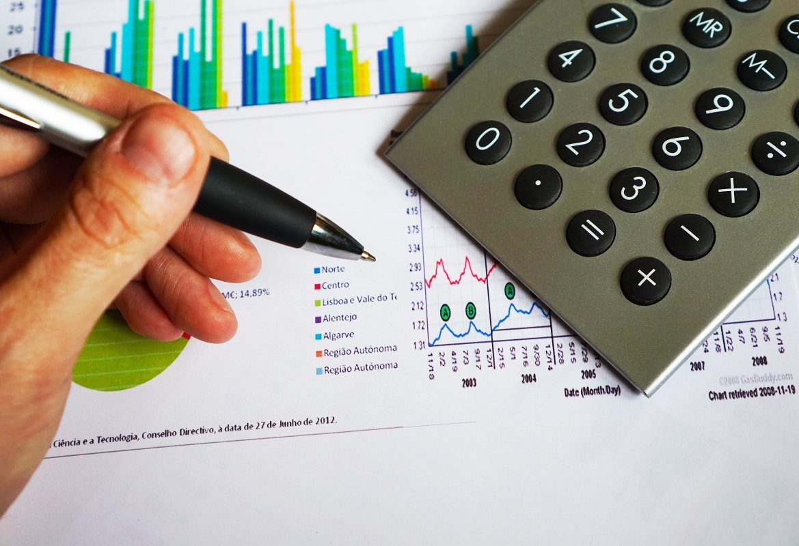
BY YUSHEN
第二十七章 27.2.4
相似三角形应用举例
PROPERTIES OF SIMILAR TRIANGLES
主讲人：xippt
某某中小学 九年级数学下册 第27章

Slide 2
BY YUSHEN
目录
01
02
重点
学习目标
运用三角形相似的知识计算不能直接测量物体的长度和高度。
1、运用三角形相似的知识，解决实际问题（例：测量高度、河宽、盲区等不能直接测量长度或高度）。
2、巩固相似三角形所学知识点。
3、通过把实际问题转化为有关相似三角形的数学模型，进一步了解数学建模的思想。
03
难点
灵活运用三角形相似的知识解决实际问题。

Slide 3
BY YUSHEN
学习目标
01
LEARNING OBJECTIVES
1、运用三角形相似的知识，解决实际问题
（例：测量高度、河宽、盲区等不能直接测量长度或高度）。
2、巩固相似三角形所学知识点。
3、通过把实际问题转化为有关相似三角形的数学模型，
进一步了解数学建模的思想。

Slide 4
BY YUSHEN
01
判定三角形相似条件知识点回顾
判定定理：
1.平行于三角形一边的直线和其他两边相交，所构成的三角形与原三角形相似。
2.三边成比例的两个三角形相似。
3.两边成比例且夹角相等的两个三角形相似。
4.两角分别相等的两个三角形相似。
5.斜边和任意一条直角边成比例的两个直角三角形相似。

Slide 5
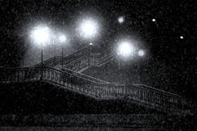
BY YUSHEN
01
情景引入
路灯下行走，影子会有时长有时短，你能根据影子的长度来计算路灯高度吗？

Slide 6
BY YUSHEN
01
情景引入
在操场上几个人并排站立，此时影子的长度和什么有关呢？
在阳光下，同一时刻，
物体的高度与物体的影长存在某种关系：
物体的高度越高，物体的影长就越长．
在平行光线的照射下，同一时刻，两个物体的高度与影长成比例。

Slide 7
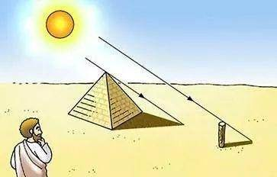
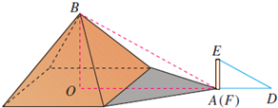
BY YUSHEN
01
情景引入（高度问题）
据传说，古希腊数学家、天文学家泰勒斯曾利用相似三角形的原理，在金字塔影子的顶部立一根木杆，借助太阳光线构成两个相似三角形，来测量金字塔的高度．
如图，木杆长2 m，木杆的影长为3 m，测得金字塔底座中心到影子顶点的长为201 m，求金字塔的高度．
构建数学模型：
？
2
201
3

Slide 8
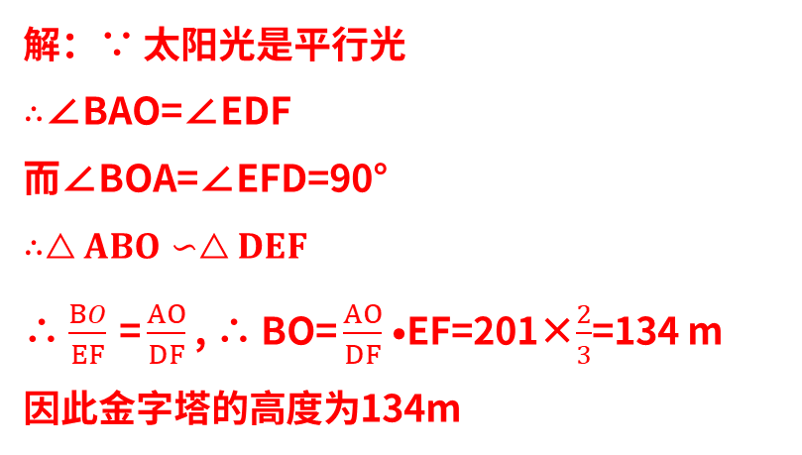
BY YUSHEN
01
情景引入（高度问题）
据传说，古希腊数学家、天文学家泰勒斯曾利用相似三角形的原理，在金字塔影子的顶部立一根木杆，借助太阳光线构成两个相似三角形，来测量金字塔的高度．
如图，木杆长2 m，木杆的影长为3 m，测得金字塔底座中心到影子顶点的长为201 m，求金字塔的高度．
解：∵ 太阳光是平行光
$∴$∠BAO=∠EDF
而∠BOA=∠EFD=90°
$$∴△ABO∽△DEF$$
∴ $\frac{BO}{EF} \text{=}\frac{AO}{DF}$ , ∴ BO$\text{=}\frac{AO}{DF}•$EF=201×$\frac{2}{3}$=134 m
因此金字塔的高度为134m
构建数学模型：
？
2
201
3

Slide 9
BY YUSHEN
01
情景引入（高度问题）
据传说，古希腊数学家、天文学家泰勒斯曾利用相似三角形的原理，在金字塔影子的顶部立一根木杆，借助太阳光线构成两个相似三角形，来测量金字塔的高度．
如图，木杆长2 m，木杆的影长为3 m，测得金字塔底座中心到影子顶点的长为201 m，求金字塔的高度．
想一想还有其他方法可以求得金字塔高度吗？
构建数学模型(△BOA≌△HIA)
H
？
2
201
3
I

Slide 10
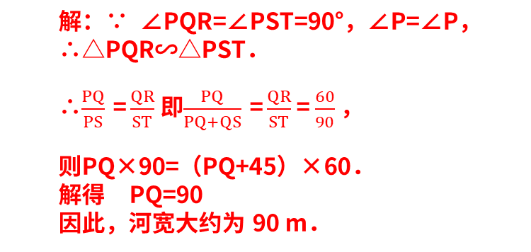
BY YUSHEN
01
情景引入（河宽问题）
如图，为了估算河的宽度，我们可以在河对岸选定一个目标点 P，在近岸取点 Q 和 S，使点 P，Q，S 共线且直线 PS 与河垂直，接着在过点 S 且与 PS 垂直的直线 a 上选择适当的点 T，确定 PT 与过点 Q 且垂直 PS 的直线 b 的交点 R．已测得 QS = 45 m，ST = 90 m，QR = 60 m，请根据这些数据，计算河宽 PQ．
P
解题关键：构建相似三角形，利用对应边成比例，解决实际问题。
解：∵ ∠PQR=∠PST=90°，∠P=∠P，
∴△PQR∽△PST．
∴$\frac{PQ}{PS} \text{=}\frac{QR}{ST}$ 即$\frac{PQ}{PQ+QS} \text{=}\frac{QR}{ST}$= $\frac{60}{90}$，
则PQ×90=（PQ+45）×60． 解得 PQ=90
因此，河宽大约为 90 m．
b
Q
R
a
S
T
想一想还有其他方法可以求得河宽吗？

Slide 11
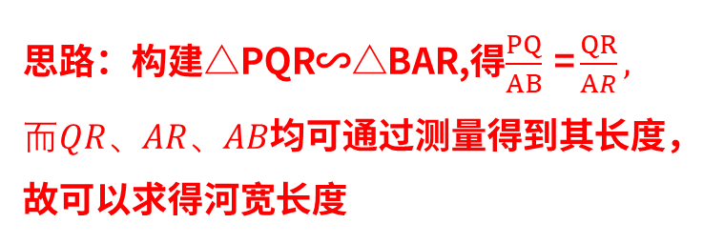
BY YUSHEN
01
情景引入（河宽问题）
如图，为了估算河的宽度，我们可以在河对岸选定一个目标点 P，在近岸取点 Q 和 S，使点 P，Q，S 共线且直线 PS 与河垂直，接着在过点 S 且与 PS 垂直的直线 a 上选择适当的点 T，确定 PT 与过点 Q 且垂直 PS 的直线 b 的交点 R．已测得 QS = 45 m，ST = 90 m，QR = 60 m，请根据这些数据，计算河宽 PQ．
P
解题关键：构建相似三角形，利用对应边成比例，解决实际问题。
思路：构建△PQR∽△BAR,得$\frac{PQ}{AB} \text{=}\frac{QR}{AR},而QR、AR、AB$均可通过测量得到其长度，故可以求得河宽长度
A
b
Q
R
B

Slide 12
BY YUSHEN
01
情景引入（盲区问题）
如图，左、右并排的两棵大树的高分别是AB=8 m和CD=12 m，两树底部的距离BD=5 m，一个人估计自己眼睛距地面1.6 m．她沿着正对这两棵树的一条水平直路l从左向右前进，当她与左边较低的树的距离小于多少时，就看不到右边较高的树的顶端C了？
解题关键：构建相似三角形，找临界点，利用对应边成比例，解决实际问题。
A
C
解：∵ AB⊥l，CD⊥l ∴AB∥CD
∴△AOE∽△COF．
∴$\frac{OE}{OF} \text{=}\frac{AE}{CF}$ 设OE长为x ，即$\frac{x}{x+5} \text{=}\frac{8−1.6}{12−1.6}$， 解得 OE=8
因此距左边较低的树为8m时，恰好看到两树顶端．
若小于8m，则看不到右边树的顶端C点
O
E
F
l
B
D

Slide 13
BY YUSHEN
练一练
02
HOMEWORK PRACTICE
1、运用三角形相似的知识，解决实际问题
（例：测量高度、河宽、盲区等不能直接测量长度或高度）。
2、巩固相似三角形所学知识点。
3、通过把实际问题转化为有关相似三角形的数学模型，
进一步了解数学建模的思想。

Slide 14
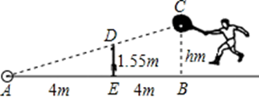
BY YUSHEN
02
练一练
1．已知：如图，小华在打羽毛球时，扣球要使球恰好能打过网，而且落在离网前4米的位置处，则球拍击球的高度h应为（ ）
A．1.55m B．3.1m C．3.55m D．4m
【答案】B
【详解】
解：∵DE∥BC，∴△ADE∽△ACB，
即$\frac{DE}{BC}=\frac{AE}{AB}$，则$\frac{1.55}{h}=\frac{4}{4+4}$，
∴h＝3.1．故选：B．

Slide 15
BY YUSHEN
02
练一练
2．（2019·奉化市溪口中学初三月考）如图，为测量学校旗杆的高度，小东用长为3.2m的竹竿做测量工具，移动竹竿使竹竿和旗杆两者顶端的影子恰好落在地面的同一点A，此时，竹竿与点A相距8m，与旗杆相距22m，则旗杆的高为（ ）
A．6m B．8.8m C．12m D．15m
【答案】C
【详解】
如图，AD＝8m，AB＝30m，DE＝3.2m；
由于DE∥BC，则△ADE∽△ABC，
得：$\frac{AD}{AB}=\frac{DE}{BC}$，即$\frac{8}{30}=\frac{3.2}{BC}$，解得：BC＝12，
故选：C．

Slide 16
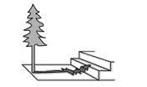
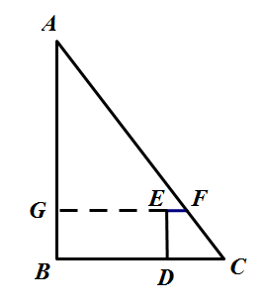
BY YUSHEN
02
练一练
3．（2019·深圳市福田区外国语学校初三期中）要测量一棵树的高度，发现同一时刻一根1米长的竹竿在地面上的影长为0.4米，此刻树的影子不全落在地上，有一部分落在了教学楼第一级的台阶水平面上，测得台阶水平面上的影长为0.2米，一级台阶的垂直高度为0.3米，若此时落在地面上的影长为4.4米，则树高（ ）
A．11.5米 B．11.75米 C．11.8米 D．12.25米
【详解】
根据题意可以构造出以下三角形模型，其中AB为树高，EF为树影在台阶上的影长，BD为树影在地面上部分的长，ED为台阶高.延长FE交AB于点G
则$△AGF∼△ABC$ $∴\frac{AG}{GF}=\frac{AB}{BC}=\frac{1}{0.4}$
$$∵GF=GE+EF,GE=BD∴GF=4.4+0.2=4.6$$
$$∴AG=11.5∴AB=AG+GB=11.5+0.3=11.8$$

Slide 17
版权声明
感谢您下载xippt平台上提供的PPT作品，为了您和xippt以及原创作者的利益，请勿复制、传播、销售，否则将承担法律责任！xippt将对作品进行维权，按照传播下载次数进行十倍的索取赔偿！
1. 在xippt出售的PPT模板是免版税类(RF:
Royalty-Free)正版受《中国人民共和国著作法》和《世界版权公约》的保护，作品的所有权、版权和著作权归xippt所有,您下载的是PPT模板素材的使用权。
2. 不得将xippt的PPT模板、PPT素材，本身用于再出售,或者出租、出借、转让、分销、发布或者作为礼物供他人使用，不得转授权、出卖、转让本协议或者本协议中的权利。

Slide 18
BY YUSHEN
课后回顾
01
02
03
如何通过三角形相似
解决高度问题
如何通过三角形相似
解决宽度问题
如何通过三角形相似
解决盲区问题

Slide 19
BY YUSHEN
第二十七章 27.2.4
谢谢各位同学倾听
THANK YOU FOR LISTENING
主讲人：xippt
某某中小学 九年级数学下册 第27章

